Slide 1
WM&Barcode现状分析总结
1、无法打印送货单，当前送货单格式不统一，信息缺失；
2、没有打印外箱条码；
3、没有质检不合格信息;
4、没有对账功能。
Web平台
1、采购网上订单系统功能不全，有待完善。
WM管理
1、定制开发了简单的仓位管理功能，功能缺失，可拓展性不强；
2、没有灵活的上架/下架推荐仓位的功能。
2、没有启用SAP标准的WM管理功能。
条码管理
1、当前的条码管理实际上只是批次管理，从而并没有将各个物料箱分开管理；
2、从系统角度没有进行FIFO的实际管控。
3、条码精细化管理不够精细。
现场管理
1、在不同的系统中来生成条码，各条码之间没有关联关系，无法进行质量追溯；
2、没有实现质量安全件的条码消耗关系绑定功能。(安全气囊框)
4、车间现场条码没有进行统一的管理。

Slide 2
WM&Barcode业务集成范围
仓库管理及条码管理是执行层面的精细化管理，贯穿于各个业务块的实际业务操作之中。
采购下单
收货入库
WM & Barcode (Web平台)
库存管理
生产备料
生产执行
完工入库
销售出库

Slide 3



WM&Barcode核心业务流程
SAP
供应商WEB平台
Web
Web
Web
Web
采购下达框架协议/合同
订单批准后发布至Web平台
供应商确认接收
供应商生成并打印送货单
供应商列印条码并贴附
供应商出货
整个采购过程的状态实时查询：已创建、已发布、已接收确认、已维护送货单、已打印、已出货、已收货……
实现条码各业务状态状态管理，确保了系统操作的实时性，实现了FIFO及关键质量信息的精确追溯。
采购收货
质检入库
生产备料
发料
生产过程质量追溯信息管理
生产报工入库
销售备料发运
说明：
从采购供应商源头来产生物料标签条码，将采购收货入库、生产备料发料、生产过程控制、成品入库及销售备料发运等业务以条码的形式纳入系统管理，实现核心业务链的条码化管理，从而在系统方面来实现按照批次先进先出的管理。

Slide 4
WM&Barcode关键差异总结
关键差异总结
与供应商的信息交互
启用SAP WM模组
条码规则更变
供应商平台信息流集成
统一供应商送货单
统一供应商打印贴附外包装条码
新增供应商退货沟通管理平台
增加入料检验
新增物料上架策略
新增物料下架强制FIFO先进先出
新增工单备料机制
新增工单执行在线打印标签
新增工单执行物料绑定消耗功能
新增完工入库检验
新增备货出库备料机制
新增备货出库强制FIFO先进先出
供应商Web
平台作业
采购到货
出入库管理
检验
仓库物流
库存管理
质检
工单执行
销售出库
制造

Slide 5
WM&Barcode模块流程清单
流程编码 | 流程名称 | 流程简要说明
WM-01 | 物料采购质检入库流程 | 对物料的采购入库及上架业务进行管理。供应商送货到待检区，仓管员通过扫描包装的条码标签，系统内收货到质检状态，收货完毕后形成产品申检单报检，检验合格后进行质检放行，准备上架，仓管员确认仓位后扫描仓位条码进行实物及系统入库上架。对于不合格数量则直接退货到相应的采购订单，并在系统中记录不合格的数量。
WM-02 | 生产备料发料流程 | 仓管员根据生成备料信息来进行生产备料，打印出虚拟备料大标签并进行物料下架备货到备料区。当完成物料交接确认后，扫描虚拟大标签直接完成向生产订单的发料操作。如果出现尾数箱，系统会自动将数量更改为剩余数量。
WM-03 | 生产订单超领流程 | 根据生产订单超定额领料单进行备料，备料完毕后直接扫描发料到对应的生产订单。
WM-04 | 生产执行及质检入库流程 | 产品生产开始，实时在线打印相关条码，当一标准包装完工，扫描条码完成订单报工，质检合格转入完工入库，扫描条码进行收货及上架操作。对于不合格数量则入库到待处理区。
WM-05 | 生产线退料流程 | 由于各种原因，发至线边库的原材料没有消耗完毕，需要做退回备料区仓库处理，如果材料有问题，则直接转移到待处理库存地点，不进入仓库。
WM-06 | 仓库间转储流程 | 通过条码来实现物料各个库存地点件的转移，包括：1）两个WM仓库间的转移；2）从WM仓库转移到非WM仓库；3）从非WM仓库转移到WM仓库；4）两个非WM仓库间的转移；5）从寄售转移到非寄售转胎；6）从非寄售状态转移到寄售状态。
WM-07 | 物料销售出库流程 | 在销售发货时，仓管员根据出运计划打印备货虚拟标签，系统按照先进先出逻辑查询出物料批次及仓位，扫描备货标签及物料标签来进行备料打包，最后扫描虚拟备料标签来实现物料从仓库转移到销售发货库存地点的功能。
WM-08 | 物料仓位转移流程 | 物料在仓库内部的存储细化到具体的仓位，并进行必要的仓位间转储作业，仓管员通过手持终端进行仓位间转储作业，包括转出的出仓和转入的入仓过程。
WM-09 | 物料其他领/退料流程 | 本流程用于消耗领料（包括开发试制领用、质保部的样品领用等）等作业处理，通过手持终端进行扫描发料作业，具体系统操作可以针对成本中心，也可以针对内部订单进行领/退料。如果发生退料，则首先保证退回的物料有相应的物料箱标签。
WM-10 | 仓库管理主数据维护流程 | 主要包括物料主数据仓库视图的维护以及仓位的新增、修改、删除、冻结等主数据的维护。
以下为OK页面

Slide 6
WM&Barcode模块优化方案---供应商平台方案
业务现状：
Web
Web
采购下达框架协议/合同
订单手动发布
供应商接单
供应商出货
优化建议：
Web
Web
Web
Web
Web
采购下达框架协议/合同
订单批准后发布至Web平台
供应商确认接收
供应商生成并打印送货单
供应商列印条码并贴附
供应商出货

Slide 7
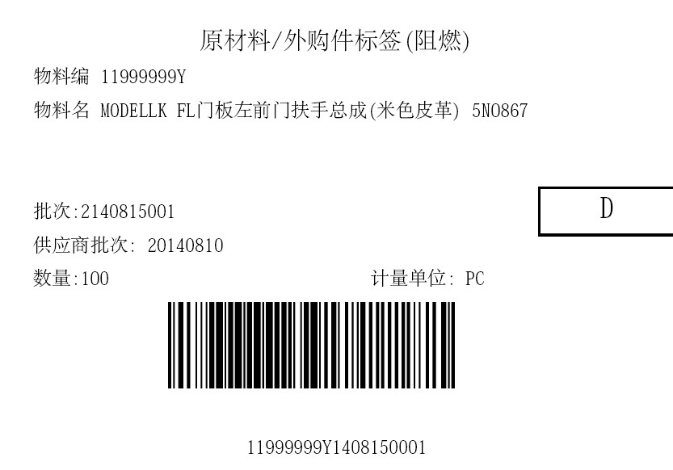
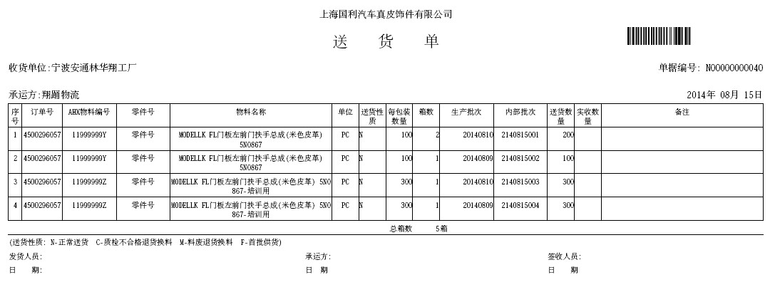
WM&Barcode模块优化方案---供应商平台方案
宁波井上华翔

Slide 8
WM&Barcode模块优化方案---供应商平台方案
现状问题
优化方案
订单在SAP确认后需再次在Web平台发布，无法查询工厂收货不良信息
当前网上订单系统功能相对简单，基本上只是一个订单/信息的维护/发布及查询功能，没有真正的同后续的采购交货业务相关联
SAP确认采购信息（预测）直接发布于Web平台
供应商在Web平台打印送货单，统一供应商送货单信息，避免资讯不完整，造成收货异常
供应商在Web平台打印包装条码，统一格式并节约厂内打印条码相关的人力物力
供应商平台提供收货不良品信息查询,并提供打印退货单功能

Slide 9
WM&Barcode模块优化方案---供应商平台方案
现状功能清单
优化功能清单
供应商账户信息维护；
供应商查询采购预测信息；
采购订单发布;
采购相关的通知公告等简单信息的维护及发布；
供应商通知公告信息查询；
供应商寄售库存的实时查询；
供应商寄售库存的货物移动明细查询.
供应商账户信息维护；
供应商查询采购预测信息；
供应商采购订单信息的确认接收；
供应商送货单维护；
供应商送货单及外箱条码的打印；
供应商送货单执行情况查询；
供应商寄售库存的实时查询；
供应商寄售库存的货物移动明细查询；
供应商开票对账；
供应商入库质检不合格情况查询；
采购相关的通知公告等简单信息的维护及发布；
供应商通知公告信息查询；
查询退货清单并打印对应的退货单。

Slide 10
WM&Barcode模块优化方案---现场条码管理及生产入库
现状问题
优化方案
目前集中打印外标签，容易出错，拿错标签对应包装
目前的客制化条码的打印与SAP系统没有任何关系，条码信息未与工单绑定，产生信息孤立；
安全气囊框未实现唯一条码化，且未与上本体绑定物料消耗功能
生产报工质检没有在系统中进行管理
统一条码打印平台（班次/工号），实现条码与工单信息绑定，扫描条码实现工单生产报工，质检入库功能
规范标签类型，开发实现对关键组装件之间的消耗关系绑定功能，父子项条码消耗关系绑定，实现质量追溯
实现条码在线列印，实现大条码小条码信息实时绑定，质检结果纳入SAP系统，实现在线生产+质检+入库 体系管理一致化

Slide 11
WM&Barcode模块优化方案---现场条码管理及生产入库
业务现状：
拿错、记录信息不准确
非SAP
集中打印激光弱化条码
集中打印
外箱条码
激光弱化作业及条码贴附
非SAP
非SAP
工单投线作业
扫描黄标签
产生客制化条码并贴附
粘贴外箱条码
生产完工
检验
依据手写入库单进行入库
优化建议：
工单投线作业
激光弱化作业及在线条码打印贴附
扫描激光弱化条码触发打印客制化条码
绑定安全气囊框条码打印贴附及外箱条码
检验
扫描外箱条码入库
标签状态完工待检
标签状态完工待检
标签状态检验合格

Slide 12
WM&Barcode模块优化方案---来料收货检验入库上架
现状问题
优化方案
目前送货单的格式不统一造成仓库收货困难；
目前在打印条码时，供应商的批次没有设定成为必输，导致系统中一些条码没有批次没有对应的供应商批次的情况，导致后续无法进行质量追溯；
质检完全跟系统作业脱机；
目前条码真正起作用的是记录了物料号及相应的批次信息，条码中的数量并没有参与实际的业务操作；
不合格的实物数量与系统中数量不一致的情况，且会造成不良品统计不准确的情况；
统一送货单格式，于供应商平台打印；
统一条码打印平台，于供应商平台打印
入料检验纳入系统管控；
更变条码规则，实现物料精细化管理；
提供104退货情况追溯，结合退货机制规范供应商；

Slide 13
WM&Barcode模块优化方案---仓库精细化管理
现状问题
优化方案
没有启用WM功能，可拓展性不强
条码记录并代表了批次，同一批次物料各条码之间无本质的区别，在实际的上架、下架及发料等操作中并不会逐个条码的扫描
启用WM管理，条码精细到最小包装，每箱，小包装
条码精细化，上架下架功能：建议上下架仓位，严格先进先出FIFO原则。
提供各类仓库查询报表，物料库存仓位明细，仓库作业清单

Slide 14
WM&Barcode模块优化方案---生产备料发料
现状问题
优化方案
目前采用的是配送制发料方式；
当前系统在发料操作时没有暂存功能,发生系统掉线等退出需要重复操作；
发料帐物时间不一致，造成帐料不同步；
物料备料未强制批次FIFO先进先出
够通过SAP系统来搭建一个统一的平台来实现第三方物流通过该平台来获取车间具体的生产作业安排，并进行相应的生产发料操作
建立备料标签关联工单，备料虚拟标签暂存做帐功能
通过暂存备料进行交接，实现在帐料同步作业；

Slide 15
WM&Barcode模块优化方案---成品备料发运
现状问题
优化方案
当前系统在成品发运的拣配时没有暂存功能,发生系统掉线等退出需要重复操作；
成品发运的拣配操作，系统没有进行强制的FIFO先进先出管理，也没有给出建议的仓位等信息;
对于从供应商购买后，经过翻箱操作直接发运的成品代销业务，在系统中并没有对翻箱业务进行管理，需要人为确保物料批次的FIFO。
系统提供成品发运拣配操作能够有缓存功能，同时可以做到在成品装车确认发车后再进行最终的系统的物料消耗操作;
成品发运的拣配操作，系统给出建议的仓位并能够严格控制按照批次的FIFO先进先出原则进行;
可以根据业务需要来在系统中对翻箱业务进行管理，实现系统强制性的先进先出。

